Slide 1
Mavzu: Yadro
Hujayra yadrosi. Yadro va sitoplazma
Karioplazmaning tuzilishi
Yadro va yadrochaning kimyoviy tarkibi

Slide 2
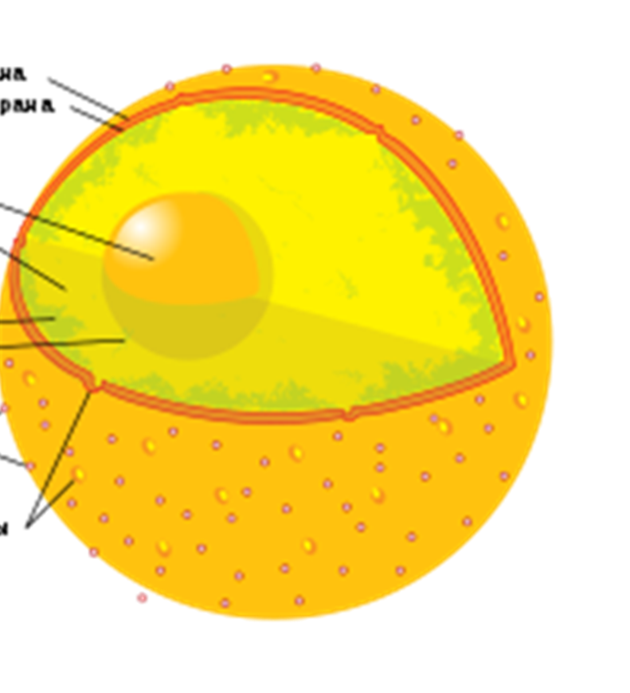

Slide 3
Birinchi marta Angliyalik Ro­bert Broun 1833 yili arxideya o’simligining hujayra yadrosini birinchi marta har tomonlama o’rgandi va u hujayraning asosiy komponentlaridan biri ekanligini isbotlab berdi.

Slide 4
Yadroning shakli, soni va
Yadroning shakllari har xil va ko’pchilik hollarda hujayraning shakliga mos keladi. Dumaloq hujayralarda yadro dumaloq, cho’ziqlarda, masalan silliq muskul hujayralarda yadro ham cho’ziq bo’ladi. Lekin ko’pchilik shoxlangan hujayralarida, masalan nerv hujayralarda yadro odatda dumaloq bo’ladi.
Yadroni soni turli hujayralarda turlicha bo’ladi, bir yadroli hujayralar tipik bo’ladi. Ammo, ba’zi jigar va togay hujayralari ikki yadroli, ko’ndalang yo’lli muskul tolalari ko’p yadroli, suv o’tlaridan vasheriya hujayralari xattoki bir necha yuz yadroli bo’lishi mumkin.

Slide 5
Yadro-sitoplazma munosabati
Yadro-sitoplazma munosabati deganda yadroning xajmini, sitoplazma xajmiga nisbati tushiniladi. Bu ma’lum tip hujayralarda, muayyan sharoidda o’zgarmas bo’ladi. Buning ma’nosi shuki, ma’lum xajm yadro, ma’lum massa sitoplazmani kontrol qilish qobiliyatiga ega bo’ladi. Ma’lumki, zigota maydalanayotganda borgan sari kichik o’lchamli blastomerlar hosil bo’lib boradi, ammo yadro bilan sitoplazma xajmi o’rtasidagi nisbat doim saqlanadi.

Slide 6
Yadro qobig’i
2 qavatli bo’ladi: ichki va tashqi yadro membranalaridan iborat. Ular orasida perinuklear bo’shliq joylashadi. Tashqi yadro membranasi odatda endoplazmatik to’r kanallari bilan aloqada bo’ladi. Har bir membrana elementar membrana tuzilishiga ega.
Yadro qobig’i juda ko’p teshiklarga (poraga) ega. Ular tashqi va ichki menbranalarni birikishidan hosil bo’ladi, ularning soni turlicha.

Slide 7
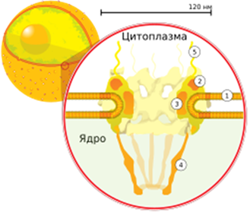
Bu teshiklar orqali karioplazma sitoplazma bilan bevosita kontakt (aloqada) da bo’ladi. Teshiklar oruali ancha katta molekulali nukleozitlar, nukleotidlar, aminokislota va oqsillar oson o’ta oladi. Shunday qilib, sitoplazma va yadro o’rtasida aktiv almashinuv amalga oshadi.

Slide 8
Yadroning kimyoviy tuzilishini biladi
Yadroning kimyoviy tuzilishini o’rganishda ultratsentrifuga yordamida yemirilgan hujayralardan yadrolarning toza fraksiyasini ajratishga erishildi, ular kimyoviy analiz qilinib, alohida komponentlarni nisbatlari aniqlandi.
Yadroning quruq moddasini asosiy massasini 70-96%ini oqsillar va nuklein kislotalar tashkil qiladi; undan tashqari yadroda lipidlar va boshqa sitoplazmaga xos moddalar bo’ladi.
Yadro oqsillari 2 tipda bo’ladi. 1). gistonlar yoki protaminlar - asosiy oqsillar. Protaminlar baliklarni spermasida, boshqa hamma hujayralarda esa gistonlar topilgan. Yadrodagi gistonlarni mikdori nisbatan doimiy va DNK mikdoriga proporsional o’zgaradi. DNK bilan ular dezoksiribonukleoproteinlarni hosil qiladi. 2).yuqoriroq molekulyar og’irlikka ega bo’lgan kislotali oqsillarning yadrodagi miqdori turlicha bo’lishi mumkin.[1]
Asosli oqsillar yadro xromatini tarkibiga kiradi; kislotali oqsillar esa ko’proq yadro qobiqlarida, yadrochada va karioplazmada bo’ladi.
Lipidlar miqdori juda oz bo’lib, asosan yadro qobig’ida joylashadi.
Mineral moddalardan yadroda fosfor, kaliy, natriy, kalsiy va magniylar topilgan.

Slide 9
Yadroning fermentlari
Yadroning fermentlari giston emas oqsillardan tashkil topgan. Yadroning nuklein kislotalar metabolizmida qatnashuvchi fermentlari eng muhimlaridir. Ularga DNKni sintezini amalga oshiruvchi DNK-polimeraza kiradi. RNK-polimeraza esa DNK bilan shuningdek, fermentlardan nukleozionrifosfataza va gistonatsetilazalarga ham bog’liqdir.
Yadroda nukleozitlarni metabolizmi bilan bog’lik bo’lgan adenozin dezaminaza, nukleozitfosfarilaza va guanazalar ayniqsa ko’p topiladi. Yadroda yana eruvchi glikoliz fermentlaridan aldolaza, yenulaza, piruvatkinaza va 3-glitseraldegitfosfat degidrogenazalar uchraydi. Bu fermentlarni bo’lishi ATFni yadroda hosil bo’lishini asosiy yo’li glikolitik aktivlikdan kelib chiqadi deb xulosa chiqarishga asos bo’ladi.

